Slide 1
Chapter 5 Indexing and Query

Slide 2
User Interface
Text
User
Need
Text Operations
User
Feedback
Query
Operations
Indexing
Database
Manager
Query
Searching
Index
Text
Database
Ranked
Docs
Ranking
Retrieved
Docs

Slide 3
实现查询的技术
在线匹配(基于字符串的匹配)
  顺序扫描文本检测模式是否在文档中存在（在线方式 Online searching，文档无需预处理，如WORD查找）。
  适合
    文档（集）比较小（几兆或几十兆）
    文档（集）变化非常频繁
    索引空间代价太高
索引
  在文档（集）上建立数据结构
  适合
    海量文档（集）
    Semi-static：（时间上）有规律地变化。大多数文本数据库都体现这种特征，如搜索引擎、期刊文集

Slide 4
Why Indexing?
Purpose for creating indexes
  Speed up query processing
Methods
  Replicating portions of DB or data
  Directly addressing relevant elements
Costs
  Added storage and complexity
  Index maintenance

Slide 5
文本特征
统计特征
  Zipf’s Law
    词的频率分布
  Heap’s Law
    文档大小与词汇的关系

Slide 6
Zipf’s Law(齐普夫法则）
美国学者G.K.齐普夫于上世纪40年代提出的词频分布定律
  Definition 1: The product of the frequency of words (f) and their rank (r) is approximately constant.
  一个词在一个相当长度语篇中的等级序号（该词在按出现次数排列的词表中的位置称之为rank，简称r）与该词出现次数（称为frequency，简称f）的乘积基本是一个常数（constant，简称C）。
  用公式表示，就是 r × f = C 。
现实情况
  在英语单词中，只有极少数的词被经常使用，而绝大多数词很少被使用。
  包括汉语在内的许多国家的语言都有这种特点。
Notes:
1932年,哈佛大学的语言学专家Zipf在研究英文单词出现的频率时,发现如果把单词出现的频率按由大到小的顺序排列,则每个单词出现的频率与它的名次的常数次幂存在简单的反比关系，这种分布就称为Zipf定律,它表明在英语单词中,只有极少数的词被经常使用,而绝大多数词很少被使用. 这个定律后来在很多领域得到了同样的验证，包括网站的访问者数量、城镇的大小和每个国家公司的数量。

Slide 7
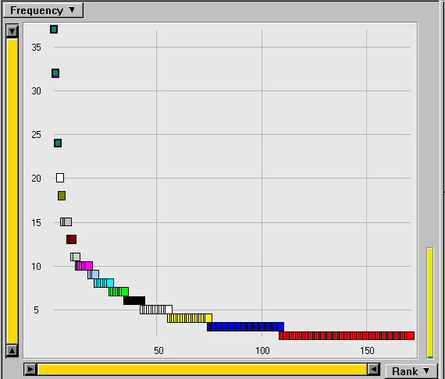
Zipf’s Law－词频分布图
Rank Freq
1 37 system
2 32 knowledge
3 24 base
4 20 problem
5 18 abstract
6 15 model
7 15 language
8 15 implement
9 13 reason
10 13 Inform
…

Slide 8
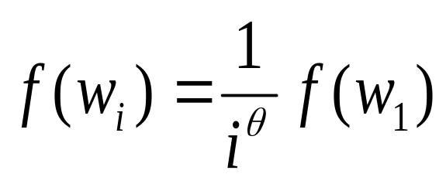
Zipf’s Law
Definition 2: The frequency of the i-th most frequency word is 1/i^{θ} times of the most frequent word where θ ≥ 1.
文档集D
  n个词
  v个不同词（词汇量），按频率降序排列：w₁, w₂,…, w_{v}
  f( )频率函数
当θ ＝ 1时，Definition 2 ~ Definition 1
研究表明1.5 ≤θ ≤2更符合实际分布

Slide 9
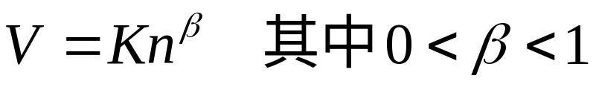
Heap’s Law
文本中不同词的数量随文本长度的变化服从Heaps' Law
  反映词表长度与语料库规模的关系
词汇量V（不同词总数）与文档（集）容量n（包含所有词的数量）之间存在定量关系
  在给定的语料中，其独立的term数（vocabulary的size）v（n）大致是语料大小（n）的一个指数函数。
研究表明
  K ≈ 10−100
  β ≈ 0.4−0.6 (近似平方根)
  当语料规模很小时，新词数量增长非常快。随着语料规模变大，新词数量无限增长，但是增长速度会变慢。

Slide 10
Zipf’s Law和Heap’s Law的讨论
适用文本文档（集）、Web文档（集）
  随机键入字母和空格产生的“Words”符合Zipf’s Law (Li 1992)
  除频率非常高和非常低的词，一般词非常符合Zipf’s Law
对索引文档有指导意义
  索引词选择
  索引规模估计

Slide 11
索引形式
签名文档 (Signature Files)
  上世纪八十年代非常流行
  现在让位于倒排文件
倒排文件 (Inverted Files)
  当前应用最多
  支持多种检索模型
  速度最快
后缀树 (Suffix Tree) 及后缀数组(Suffix Array)
  对短语搜索快
  构建和维护代价高

Slide 12
签名文档
一种不精确的过滤技术
基本思想
  文档被分割成若干逻辑块(每块包含M个索引词)
  通过哈希函数把索引词转变成N位二进制串，将其中的n位置1，其余位置0，该串称为索引词的词签名(word signature)
  由块中词签名按位进行“或”操作(bitwise OR)生成块签名
  由文档中所有块签名合并成文档签名
Notes:
基于散列的面向单词的索引结构，索引占用的空间大约为原始文档集的30%-40%

Slide 13
签名文件－An Example
约定
  块长度 M ＝ 3
  词签名长度 N = 8
  词签名中1的数目n = 2
文档
  This is a text. A text has many words.
Block-1 | Block-2 | Block-3
This is a | text. A text | has many words.

Slide 14
词签名
Block-1 | Block-2 | Block-3
This is a | text. A text | has many words.
H(this) = 1100 0000
H(is) = 0010 0001
H(a) = 1000 1000
H(text) = 0010 0100
H(has) = 1000 0001
H(many) = 0001 0010
H(words) = 0000 1100

Slide 15
块签名
Block-1 | Block-2 | Block-3
This is a | text. A text | has many words.
H(this) = 1100 0000
H(is) = 0010 0001
H(a) = 1000 1000
Block-1 = 1110 1001
H(text) = 0010 0100
H(a) = 1000 1000
H(text) = 0010 0100
Block-2 = 1010 1100
H(has) = 1000 0001
H(many) = 0001 0010
H(words) = 0000 1100
Block-3 = 1001 1111

Slide 16
文件签名
Block-1 | Block-2 | Block-3
This is a | text. A text | has many words.
1110 1001
1010 1100
1001 1111

Slide 17
基于签名文档的查询
把查询看成文档块，并产生查询签名Q
对每个文档块签名B_{i} ，执行位与操作 (bitwise AND) Q & B_{i}
  If Q & B_{i} = = Q
    对应B_{i}的块很可能含有所有查询词
    扫描该块进一步确认是否真的含有所有查询词

Slide 18
查询示例
Block-1 | Block-2 | Block-3
This is a | text. A text | has many words.
一个查询词
Query: text
Q(text) = 0010 0100
Block-1 = 1110 1001
Result(&) = 0010 0000
Q(text) = 0010 0100
Block-2 = 1010 1100
Result (&) = 0010 0100
Q(text) = 0010 0100
Block-3 = 1001 1111
Result (&) = 0000 0100

Slide 19
查询示例
Block-1 | Block-2 | Block-3
This is a | text. A text | has many words.
多个查询词
Query: many words
H(many) = 0001 0010
H(words) = 0000 1100
Q(MW) = 0001 1110
Q(MW) = 0001 1110
Block-1 = 1110 1001
Result (&) = 0000 1000
Q(MW) = 0001 1110
Block-2 = 1010 1100
Result (&) = 0000 1100
Q(MW) = 0001 1110
Block-3 = 1001 1111
Result (&) = 0001 1110

Slide 20
False drop
Block-1 | Block-2 | Block-3
This is a | text. A text | has many words.
H(a) = 1000 1000
Block-3 = 1001 1111
Result (&) = 1000 1000
Why ???

Slide 21
签名文档－讨论
显然如果二进制串中 1太多，那么每个词被误选中的概率都很大。
设计原则
  在使得签名文件尽可能短的同时，保证false drop尽可能低
错选率估计
  词签名文档中有n个1
  对每一位，与块签名文档相同的概率为1/2
  n个是1的位相同的概率为2^{-n}

Slide 22
签名文档－总结
Advantage
  实现容易
  适合短语检索
  维护容易
Disadvantage
  False drop
  当文件很大时反应时间较长，不适用于大型文档集
  几乎在所有应用中，性能都不如倒排文档
Notes:
这种方法检索时需要顺序比较，时间复杂性为线性，因此只适用于小文本。
主要缺点就是当文件很大时反应时间较长。优点在于实现简单，对插入的处理效率高，能够处理词的部分查询，能够支持不断增长的文件以及对键入和拼写错误的容错性。

Slide 23
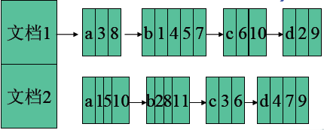
前向索引(1)
直接对一篇篇文本扫描费时费力，能不能预先将文本处理一下以进行匹配？
前向索引(Forward index) ：将每篇文档表示成DocID及其文本内容组成的类向量模式。
文档1：b d a b b c b a d c
文档2：a b c d a c d b d a b
Notes:
(为简化起见，用每个字母代表一个字符串索引单位)

Slide 24
前向索引(2)
优点
  仍然是依次扫描每个文档，但是对于一个字符串的多次出现不需要一一扫描，而且对同一文档内的字符串查找可以采用二分查找的方式，加快匹配过程。
  也就是说通过预处理的方式加快对每篇文档的匹配速度。
缺点
  使用前向索引，仍然需要一篇篇扫描每个文档，如果文档数目较多，那么就非常费时费力。
能不能有一种方法能够直接从查询词定位到文档？
  倒排索引(inverted index)

Slide 25
倒排索引
倒排文件：面向索引项（词）的索引文档集技术，由两部分组成
  词汇表（Vocabulary）或词典
  记录列表（Postings lists）
D_{j}, tf_{j}
Index terms
df
computer
3
D₇, 4
database
2
D₁, 3
• • •
science
4
D₂, 4
system
1
D₅, 2
Vocabulary
Postings lists
Notes:
根据Heap’s law，可证明使用倒排文件，检索查询的开销与文档集合大小成次线性关系，即O(n^a)，其中0<a<1，一般在0.4-0.8之间.

Slide 26
词典的组织
顺序排序数组：采用字典序，查找采用二分法。空间消耗小，查找较快，但是插入删除麻烦。
二叉搜索树、B树、Trie树等。
Hash表：通过Hash函数直接把词映射到地址，空间消耗和Hash函数设计有关。较快，插入删除容易。
Notes:
词典的组织

Slide 27
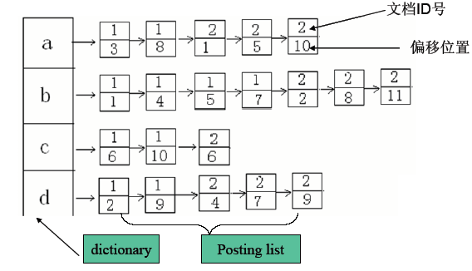
倒排索引示例
文档1：b d a b b c b a d c
文档2：a b c d a c d b d a b

Slide 28
倒排文件构造图
建立倒排索引的大致过程
  索引源->预处理->分词->排序->写临时索引文件->合并临时文件->索引压缩->写索引文件
索引项ID
TF,DF
Positions
文档集
抽取索引项
f1 3: d1 2,d2 3,d3 4
倒排文件
文档ID

Slide 29
排序
排序就是扫描每篇文档产生的（文档号，单词号，出现位置）三元组按照单词号重新排序，单词号相同的项再按照文档号排序，单词号和文档号都相同的再按照出现位置排序。
排序的过程正好是实现“倒排”的过程
排序以后的结果写入临时索引文件

Slide 30
排序举例(1)
文档1
  b d a b b c b a d c
对文档1分析产生的三元组如下
  b d a b b c b a d c
  (文档号，单词号，位置）
  (1,b,1) (1,d,2) (1,a,3) (1,b,4) (1,b,5) (1,c,6) (1,b,7) (1,a,8)
  (1,d,9) (1,c,10)

Slide 31
排序举例(2)
文档2
  a b c d a c d b d a b
对文档2分析产生的三元组如下
  a b c d a c d b d a b
  (文档号，单词号，位置）
  (2,a,1) (2,b,2) (2,c,3) (2,d,4) (2,a,5) (2,c,6) (2,d,7) (2,b,8)
  (2,d,9) (2,a,10) (2,b,11)

Slide 32
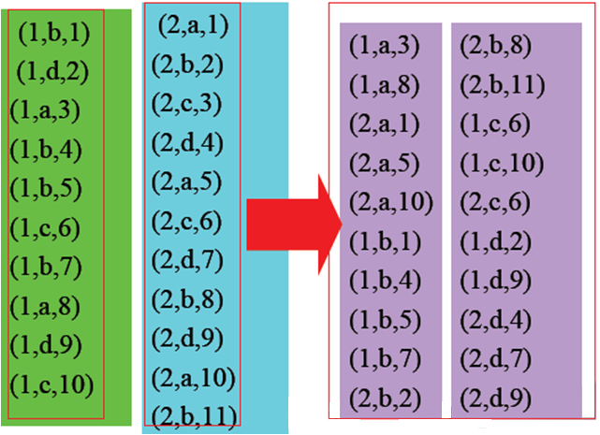
排序举例(3)

Slide 33
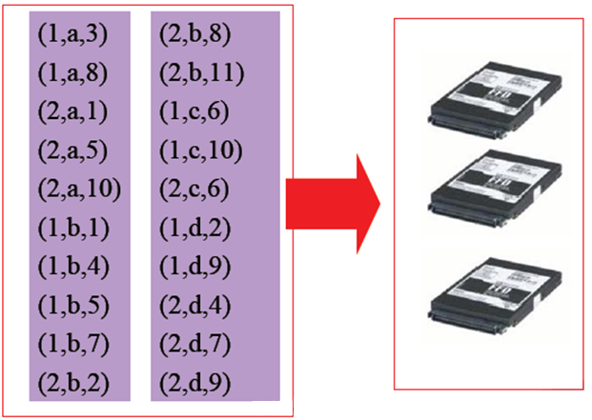
写入临时索引文件

Slide 34


合并多个临时索引文件
一批文档(例如：50MB)产生一个索引文件
多批之间通过合并产生一个大的临时文件
如果不合并，可以建立通过文档进行分割的分布式索引
也可以合并以后，按照词典进行分割

Slide 35
索引压缩
理论上，(全文)索引的大小和原始文件相当，因为每个词的每次出现都必须在posting list中记录。
需不需要压缩？
  要压缩：索引大小通常和原始文本大小相当，不压缩可能会耗费大量存储开销
  不压缩：硬盘很便宜，数据量不是特别大，而且不需要解压缩的消耗

Slide 36
倒排索引的更新
情况一：出现了新的词，则需要修改词典结构，在词典中增加词条。
情况二：出现了新的文档，则在相应的词条下增加posting list。
情况三：某些文档不复存在，则在相应的位置进行标记，等积累到一定时期进行一次性操作。

Slide 37
基本数据类型
struct docTerm
  {
  int docId; //文档标号
  float TF; //索引项在文档中的权值
  };
//采用链表集合类Clist来定义索引项向量
typedef CList<docTerm,docTerm&> termDocList;
//采用指针数组实现倒排文件
termDocList* invertedFile[Max_Term_Count]
Notes:
指针数组：一个数组，其中每个元素均为指针类型数据

Slide 38
基本数据类型
docTerm
p₁
Inverted
File
(指针数组)
p₂
p_{n}
termDocList

Slide 39
倒排文件构建算法
HashMap ＝ ∅ //哈希表，存储索引项，初始值为空
for 每个文档d:
抽取索引词f
if f not in HashMap
HashMap.add(f)
为f创建一个列表fDocList
创建临时变量tempdocTerm
tempdocTerm.docId = d.ID
tempdocTerm.TF = 1
fDocList.Add(tempdocTerm)

Slide 40
倒排文件构建算法
else
根据f在HashMap中的位置找到其列表fDocList；
if fDocList.lastdocTerm.docId != d.ID
创建临时变量tempdocTerm
tempdocTerm.docId = 当前文档的ID
tempdocTerm.TF = 1
fDocList.Add(tempdocTerm)
else fDocList.lastdocTerm.TF++
end-if
end-if
end-for

Slide 41
基于倒排索引的查询
对于单个查询词，搜索就是词典查找的过程，不需要扫描所有文档，只需要访问这个词对应的posting list，速度相当快。
把查询请求当成文档处理
查询通常相当短，是非常稀疏的向量

Slide 42
布尔查询的处理
And 关系：A and B，取出A、B的posting list进行交叉合并。
  合并时要满足位置相邻的关系
Or 关系：A or B，取出A、B的posting list进行叠加
Not 关系：A and not B，取出A、B的posting list进行减操作。

Slide 43
基于倒排索引的查询－算法
记F = ( f₁, f₂, …, f_{n} )
生成查询q的向量(w_{qf1}, …, w_{qfk})
float sim[number-of-documents]
∀ i, sim[i] = 0
for 每个包含索引项qf_{i}的文档列表fDocList
创建临时变量tempdocTerm ＝ fDocList.firstItem
while tempdocTerm != Null do
  sim[tempdocTerm.docId] += tempdocTerm.TF* w_{qfi} ;
  tempdocTerm = fDocList.getNextItem;
end-do
end-for
Notes:
不同时出现在查询和文档中的索引项不影响查询与文档的相似度

Slide 44
后缀树(Suffix Tree)
结构
  后缀树是一棵包含根节点的有向树
  每个非叶子结点都包含至少两个子节点
  每条边都以字符串S的非空子串为标签。记录从根到某节点所途经边的标签，利用所有标签串连形成的字符串标识该节点
  由同一节点引出的两条边不可以拥有相同前缀的边标签
  对于字符串S的每个后缀s，都存在一个标签为s的后缀节点
为字符串S建立的后缀树结构，实质上是包含S所有后缀的紧凑Trie树，并且每个后缀节点的标签都是由其开头的字符串决定的
Notes:
一个具有m个词的字符串S的后缀树T，就是一个包含一个根节点的有向树，该树恰好带有m个叶子，这些叶子被赋予从1到m的标号。 每一个内部节点，除了根节点以外，都至少有两个子节点，而且每条边都用S的一个非空子串来标识。出自同一节点的任意两条边的标识不会以相同的词开始。后缀树的关键特征是：对于任何叶子i，从根节点到该叶子所经历的边的所有标识串联起来后恰好拼出S的从i位置开始的后缀，即S[i,…,m]。树中节点的标识被定义为从根到该节点的所有边的标识的串联。

Slide 45
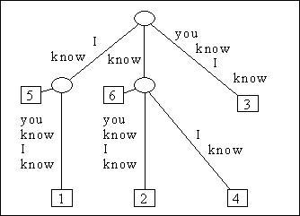
I know you know I know
Notes:
内部节点用圆来表示，叶子用矩形来表示,该例子中有六个叶子，被标号为1到6。

Slide 46
后缀树与后缀数组(Suffix Array)
后缀数组是比后缀树所占用的空间小很多(与倒排文件相当)
索引位置(Index points)可设定为词的首字母
基于后缀树与后缀数组的检索
  二分查找
  后缀数组中的索引点按语法顺序存储
优点
  支持复杂的字符串匹配和查询
缺点
  建立的时间开销较大
  不适于大数据集上的检索
  在基于词的检索中，性能逊于倒排索引

Slide 47
查询语言的分类
(1)基于关键词的查询
  Keyword-Based Querying
  主要方法
(2)模式匹配
  Pattern Matching
  更为复杂，作为基于关键词查询的补充
(3)结构查询
  Structural Queries
  针对特定文档模型

Slide 48
(1)基于关键词的查询
(1.1)单词查询
  Single-Word Queries
(1.2)上下文查询
  Context Queries
  Phrase, Proximity
(1.3)布尔查询
  Boolean Queries
(1.4)自然语言查询
  Natural Language

Slide 49
基于关键词的查询——(1.2)上下文查询
短语 (Phrase) 查询
  一串词作为一个单元
  相似文档应该包含这个短语
  如：“enhance retrieval”
  可允许之间有停用词
    “enhance the retrieval”匹配“enhance retrieval”
临近 (Proximity) 查询
  对短语查询条件的放松
  对词与词之间的距离有要求
  “enhance text or picture retrieval”匹配“enhance retrieval”

Slide 50
基于关键词的查询——基于倒排索引上下文查询的实现方式
必须记录关键词在文档中的位置
通过位置信息来判断是否满足查询条件
检索 “to be or not to be”
索引项的结构如下：
  <文档频率 n;
  docID1 : position1, position2 … ;
  docID2 : position1, position2 … ;
  …
  docIDn : position1, position2 … ; >

Slide 51
基于关键词的查询——(1.3)布尔查询
最古老也是目前还大量使用的查询
通过布尔操作符组合检索词：
  OR: (e1 OR e2)
    返回所有满足e1 或e2的文档，删除重复文档
  AND: (e1 AND e2)
    返回所有满足e1 和e2的文档
  BUT: (e1 BUT e2)
    返回所有满足e1 但不满足e2的文档
基于倒排文档比较好实现布尔查询
Notes:
一般用户可能使用布尔逻辑会感到困难和感到不方便

Slide 52
(2)模式匹配
允许通过字符串匹配方式进行查询
类型
  Words：最常用形式
  Prefixes：“comput”匹配 “computer”, “computing”
  Suffixes：“tion” 匹配 “edition”, “computation”
  Substrings：“tal”匹配“talk”, “total”
  Ranges：按字典序排两个字符串之间任何单词。范围从“held”到“hold”有“hoax”和“hiss”。
  编辑距离
  正则表达式

Slide 53
(2)模式匹配——编辑距离
两个字符串通过以下字符操作达到相同所需的最少操作次数：
  删除 (deletions)
  插入 (insertion)
  替换(replacements)
Examples:
  “misspell” 与“mispel” 距离为 2
  “misspell” to “nispeling” is distance 5

Slide 54
(2)模式匹配——正则表达式
通过简单模式组合构造复杂模式的语言
  单个字符是正则表达式
  Union（合并）：如果 e1 和 e2 是正则表达式，那么 (e1 | e2 )也是正则表达式。表示或者是e1 或者 e2。
  Concatenation（连接）：如果 e1 和 e2 是正则表达式，那么 (e1 e2 )也是正则表达式。表示e1 后直接跟着e2 。
  Repetition (重复):如果 e1 是正则表达式, 那么e1* 也是正则表达式，它表示零个或多个e1连续出现。

Slide 55
正则表达式－ Examples
(un|en)*able
  able
  unable
  enable
  unenable
pro(blem | tein)(s | ε ) *(1 | 2)*
  problem
  proteins
  protein1
  problems12
  proteins111

Slide 56
(3)结构查询
除意义内容以外，文档本身具有一定的结构。
  充分利用这些结构信息，能够为用户提供更多的检索手段，同时也能提高检索的质量。
结构信息包括:
  固定域 (fields)：标题，作者，摘要，关键字等。
  树状层次结构:
书
章
章
标题
节
标题
小节
标题
小节

Slide 57
基于结构的查询语言
允许用户针对特定域进行查询
  标题中含有“信息检索”
  “刘挺”是作者之一
SFQL
  Structured Full-text Query Language
  对关系数据查询SQL的扩充，增加了“全文”检索的能力
  Oracle, SQL Server 2000已支持全文检索
  Example
    Select abstract from books where title contains “信息检索” and author contains “刘挺” and date > 1/1/2009
XML查询语言：XML-QL、XQL、Xquery

